Slide 1
ArrayList&LinkedList

Slide 2

两者用法
两着底层数据结构有什么区别？
两者的适用情景？
两者对于null的态度？
两者是线程安全的吗？

Slide 3
01、ArrayList详解
02、LinkedList详解
目录
03、ArrayList&LinkedList
的异同
04、下一个幸运儿！

Slide 4
1
ArrayList详解
ArrayList是一种以数组实现的List，与数组相比，它具有动态扩展的能力，因此也可称之为动态数组。
与int数组的区别:int无法动态的修改储存容量

Slide 5
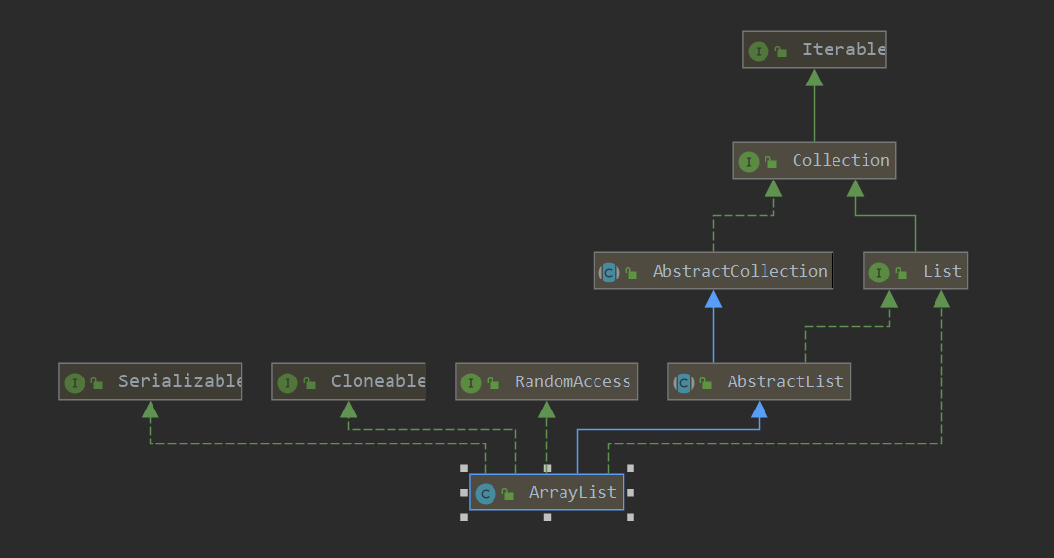
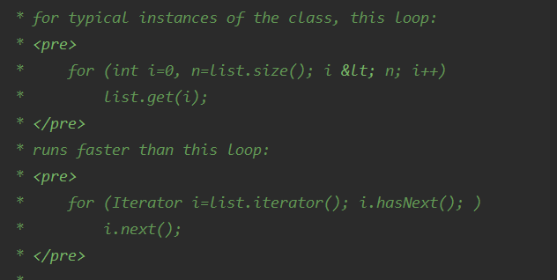
继承结构
继承自AbstractList
实现了RandomAccess接口
实现了Cloneable接口：表明它支持克隆。可以调用clone（）
实现了Serialiable接口：表明它支持序列化
实现了List接口：表明它拥有基础的添加、删除、遍历等操作

Slide 6
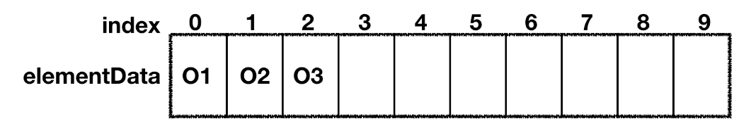
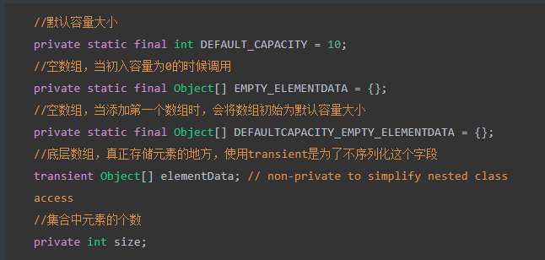
属性
小白：我想康康LinkedList!

Slide 7
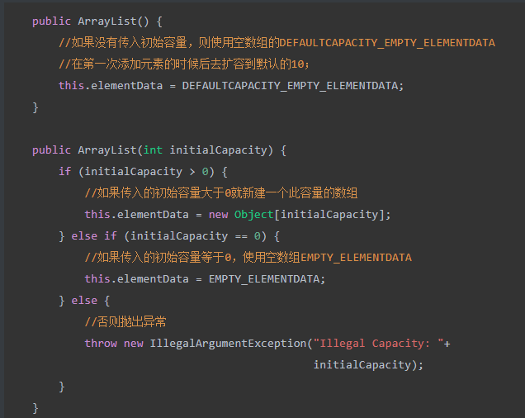
构造方法
小白反应：
扩容？什么是扩容？
第一次添加元素是什么时候？

Slide 8
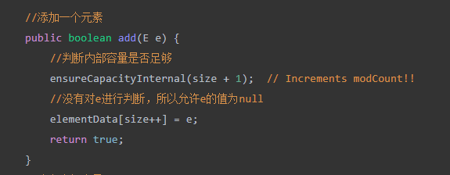
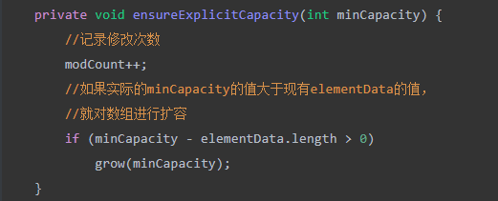
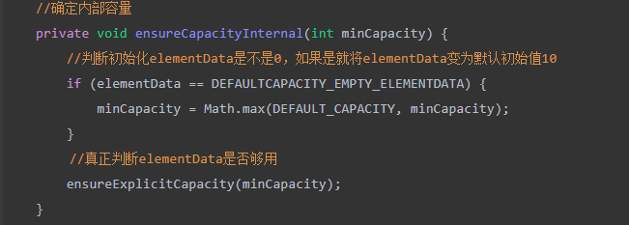
扩容那些事
小白发问：
这里是真正第一次调用默认初始值的时候吗？
为什么要记录修改次数？（大佬之前讲过了！）
此处实际的minCapacity值到底是啥？
代表将要添加元素后的真实size
代表当原本初始化为0的数组经过之前的判断后被赋值的10
而此时我们都没有改变elementData的大小

Slide 9
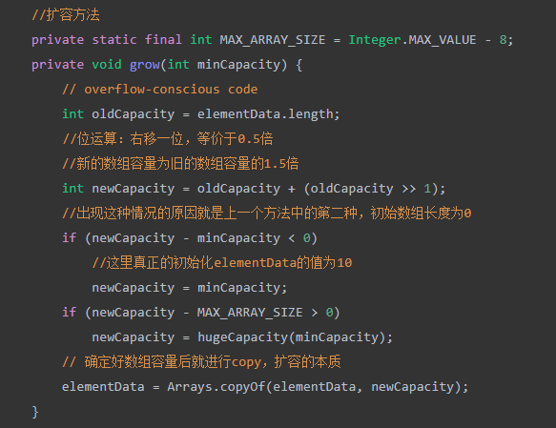
看好，我要扩容了！
LinkedList怎么添加元素的？
扩容关键：
确定数组容量：通过位运算将数组容量扩大为旧数组的1.5倍
通过copy将元素存入新的扩容后的数组里
小白表示：emmm
那俩if在干啥？
由于0<10,做真正的第一次初始化
判断扩容后容量是否会溢出
咋copy的？

Slide 10
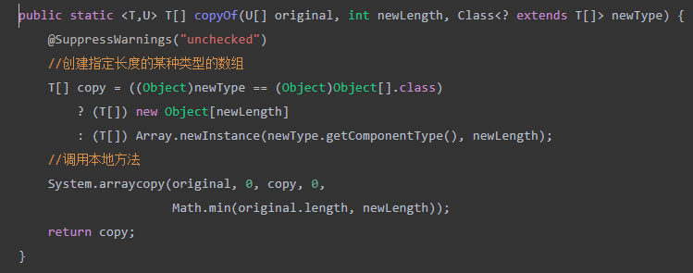
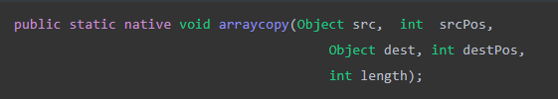
Arrays.copyOf()与System.arraycopy()对比与分析
Array.copyOf()需要原数组，通过创建一个新的元素然后调用System.arrayCopyOf()方法进行拷贝
<U>源数组的类
<T>返回的数组的类
original 需要复制的源数组
newLength 新的数组的长度
newType 返回的数组的长度
copy 返回指定的长度，源数组的副本——newLength/original . length ,多余部分用null
System.arraycopy()：native关键字表示，这个方法不是用java语言写的，需要有原数组和目标数组
src表示源数组，
srcPos表示源数组要复制的起始位置，
dest表示目标数组，
destPos：目标数组复制的起始位置,
length表示要复制的长度。

Slide 11
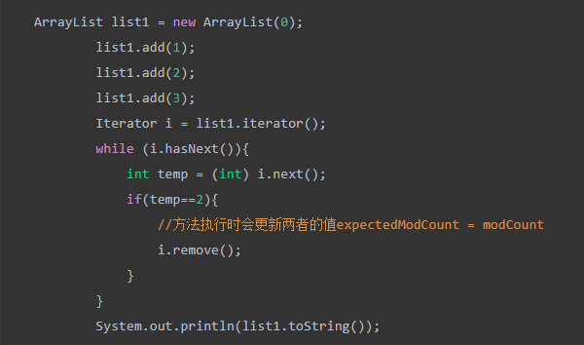
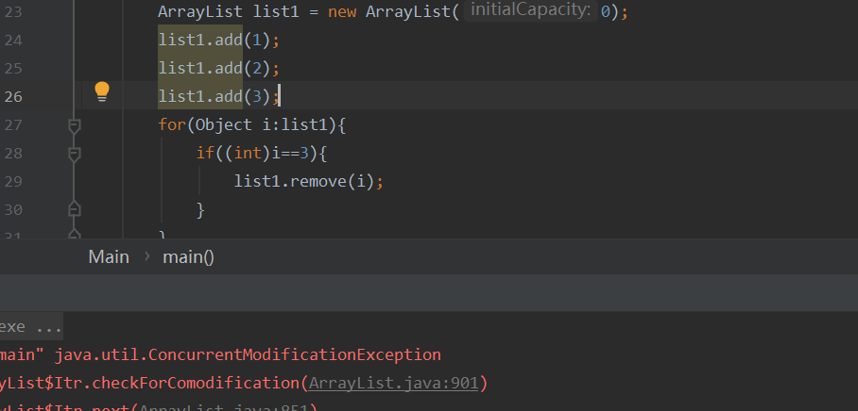
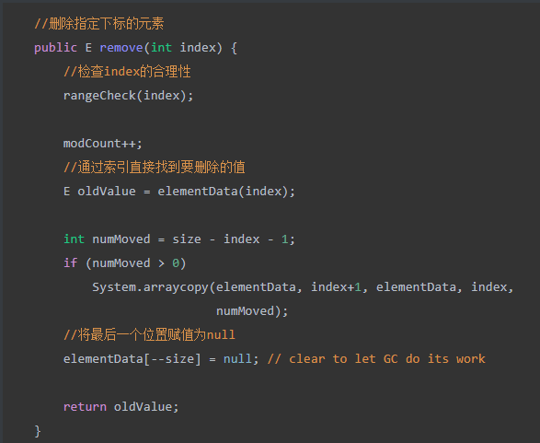
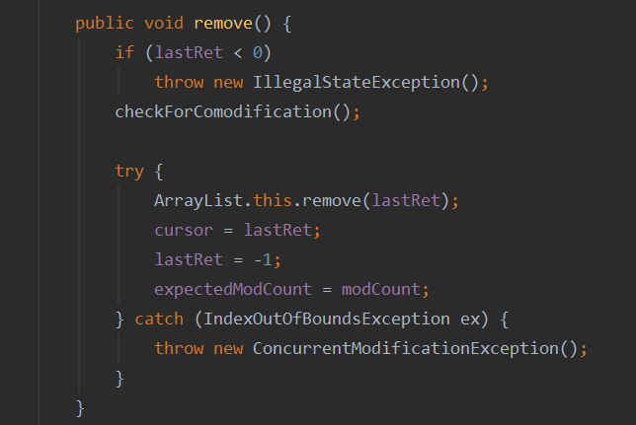
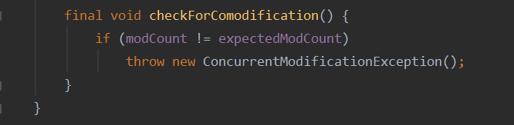
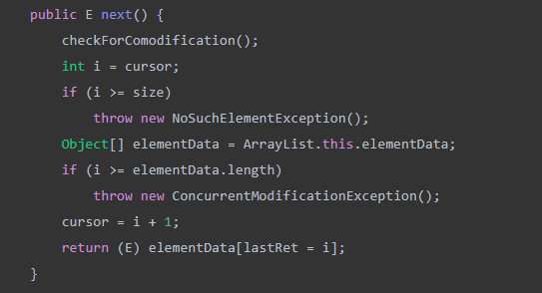
删除里有点东西
小白发问：为什么会报并发修改异常？？？
因为在删除时，modCount++, 但迭代器里的expectedModCount值没有变，就会在下次执行next（）的时候modCount != expectedModCount，从而报错。
解决措施，使用Iterator.remove()方法

Slide 12
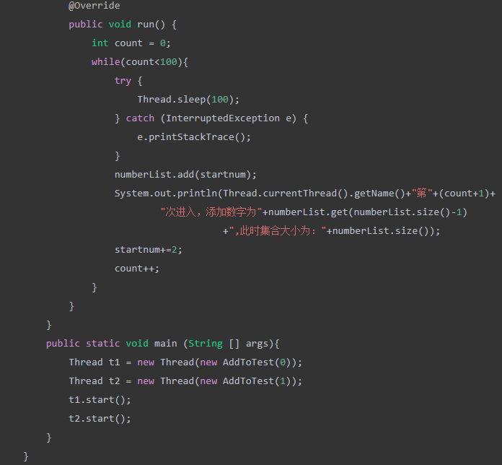
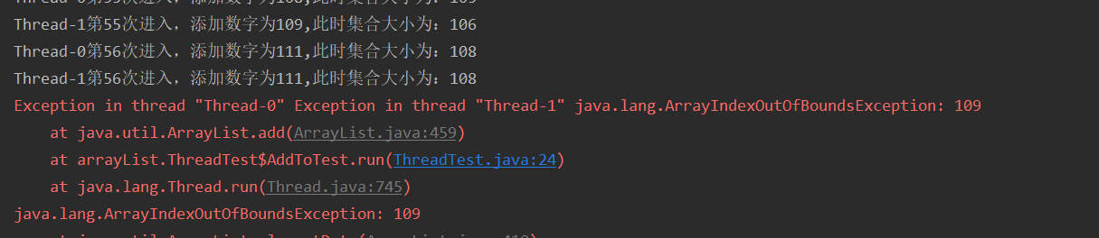
线程安全问题
小白发问：
ArrayList是线程安全的吗？
为什么？
ArrayList怎么改才安全？

Slide 13
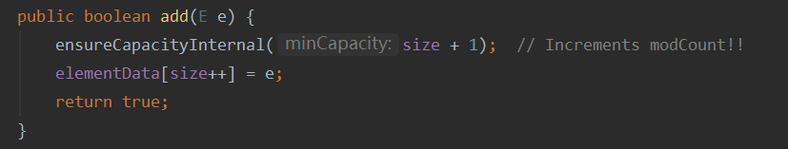
看看为啥不安全
让我们举个栗子：从add（）开始
看看有啥不安全的
赋值语句为：elementData[size++] = e，
我们将这条语句可拆分为两条：
elementData[size] = e；
size ++；

Slide 14
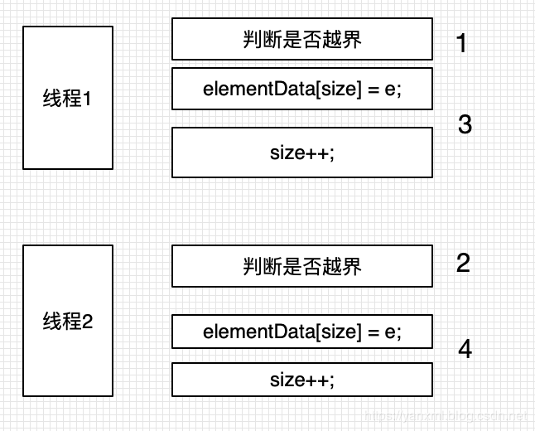
ArrayIndexOutOfBoundsException异常。
扩充数组长度时，出现的ArrayIndexOutOfBoundsException异常，则是A线程在执行ensureCapacity(size+1)后没有继续执行，此时恰好minCapacity等于oldCapacity，B线程再去执行，同样由于minCapacity等于oldCapacity，ArrayList并没有增加长度，B线程可以继续执行赋值（elementData[size] = e）并size ++也执行了，此时，CPU又去执行A线程的赋值操作，由于size值加了1，size值大于了ArrayList的最大长度，因此便出现了ArrayIndexOutOfBoundsException异常。

Slide 15
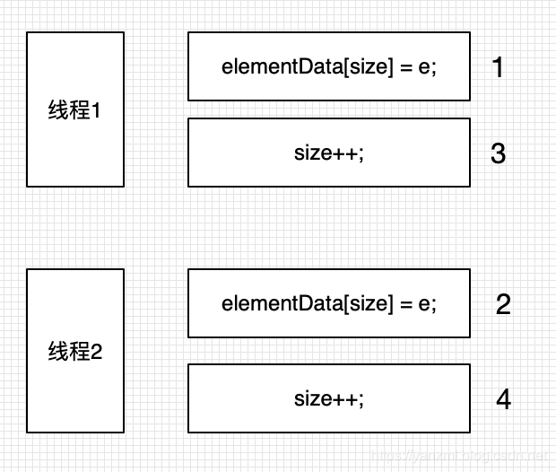
添加数组时，出现null
如果是在多线程情况下，比如有两个线程，线程 A 先将元素存放在位置 0。但是此时 CPU 调度线程A暂停，线程 B 得到运行的机会。线程B也向此 ArrayList 添加元素，因为此时 Size 仍然等于 0 ，所以线程B也将元素存放在位置0。然后线程A和线程B都继续运行，都增加 Size 的值。所以size的值等于2。size为1处的值为null。

Slide 16
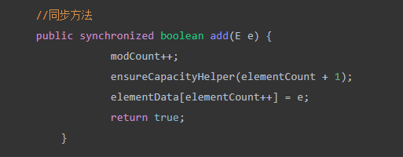
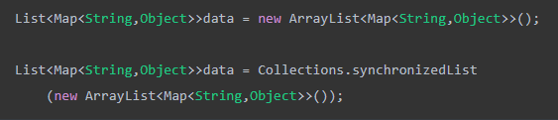
处理方法
1、使用Vertor 但效率不高——使用synchronized关键字进行了加锁处理 ，其线程安全的实现方式是对所有操作都加上了synchronized关键字，这种方式严重影响效率
2、使用CopyOnWriteArrayList——JUC集合类，相当于安全的ArrayList
因为需要复制整个数组，所以可变操作开销很大，一般支持不可变操作，如迭代器支持不可变操作，不支持可变操作。
CopyOnWriteArrayList包含成员array数组，说明CopyOnWriteArrayLis本质是通过数组实现的
动态数组：内部的“volatile数组“通过不断地将更新后的数组拷贝到新建的数组中来实现。
线程安全：通过volatile和互斥锁lock实现。在改变数据的时候，先”获取互斥锁“，修改完毕后，将数据更新到“volatile数组“中，再”释放互斥锁“来达到保护数据的目的。
问：最好的是哪种？
答：第三种
问：为什么？
emmm
3、使用Collections.synchronizedList()，包装成一个线程安全的List。

Slide 17
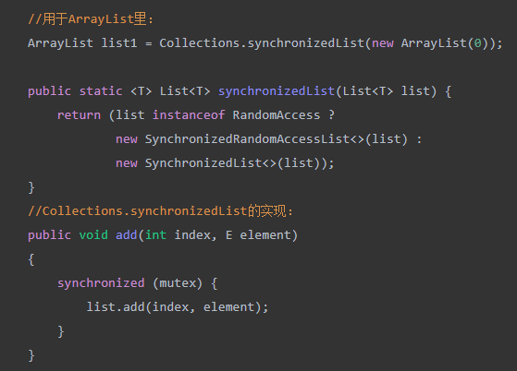
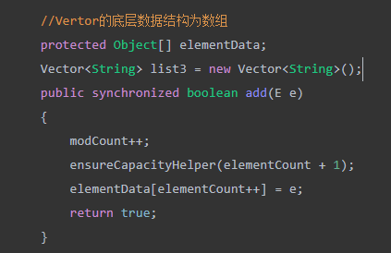
对比Vertor与Collections.synchronizedList();

Slide 18
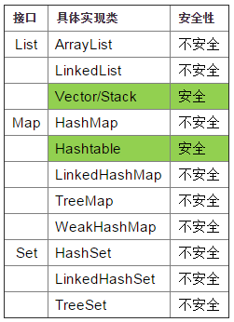
扯扯这俩的区别
同步代码块和同步方法的区别：
同步代码块在锁定的范围上比同步方法要小，而一般来说锁定的范围与性能成反比
同步代码块可以更加精确地控制锁的作用域。同步方法的锁的作用域是整个方法（从锁被获取到其被释放的时间）
静态代码块可以选择对哪个对象加锁，但静态方法只能给this对象加锁
但synchronizedList中实现的类并没有都使用synchronized同步代码块，其中的迭代器遍历的方法IistIterator和IistIterator（int index）没有做同步处理，但Vector却对此方法加了方法锁。所以使用synchronizedList进行遍历的时候需要手动的加锁。
但是，如果将例子改为LinkedList,我们想把LinkedList也变成线程安全的，那么我们可以直接用synchronizedList进行实现，而不能用Vector。因为Vector的底层结构是数组，而LinkedList底层数据结构为链表，所以synchronizedList具有更好地兼容性。
1.SynchronizedList有很好的扩展和兼容功能。他可以将所有的List的子类转成线程安全的类。
2.使用SynchronizedList的时候，进行遍历时要手动进行同步处理。
3.SynchronizedList可以指定锁定的对象。
看一眼LinkedList

Slide 19
2
LinkedList详解
LinkedList是一种可以在任何位置进行高效地插入和移除操作的有序序列，它是基于双向链表实现的。

Slide 20
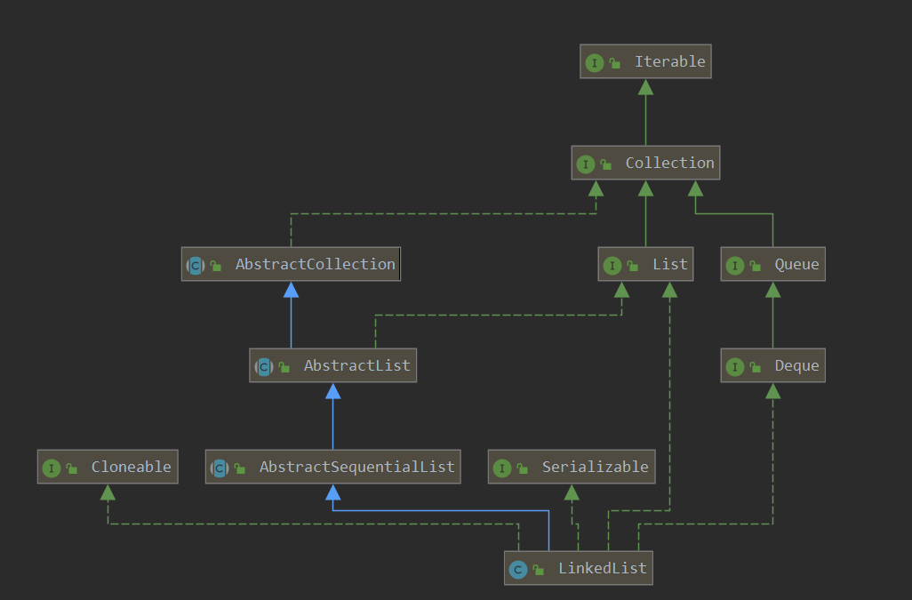
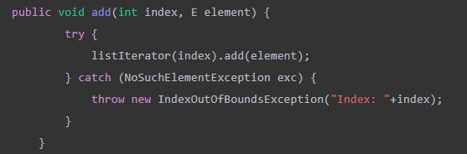
AbstractSequentialList抽象类
继承结构
小白发问：这个和ArrayList 的接口有点不一样啊？
继承自AbstractSequentiaList抽象类：在遍历的的时候，由于LinkedList底层是通过链表来实现的，所以我们更倾向于使用顺序访问——迭代器。虽然LinkedList提供了get方法，但是底层实现是每次调用get时，需要从链表头部或尾部开始遍历，时间复杂度是O(n),而迭代器更快
实现了Deque接口
实现了Cloneable接口：表明它支持克隆。可以调用clone（）
实现了Serialiable接口：表明它支持序列化
实现了List接口：表明它拥有基础的添加、删除、遍历等操作

Slide 21
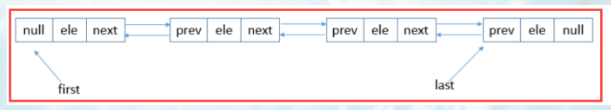
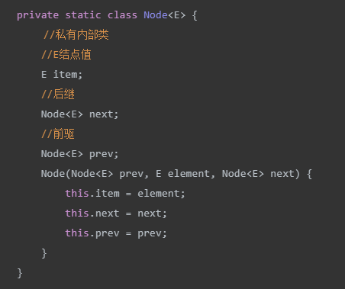
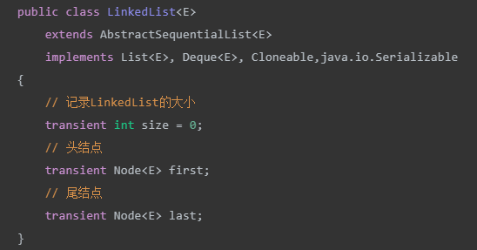
属性
ArrayList底层数据结构是动态数组，LinkedList数据结构是双向链表

Slide 22
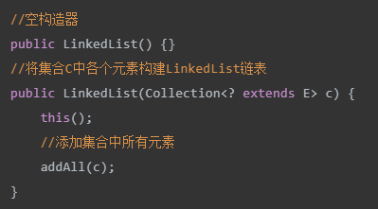
构造方法
小白：emmm

Slide 23
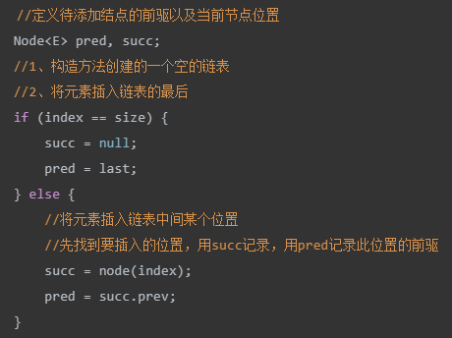
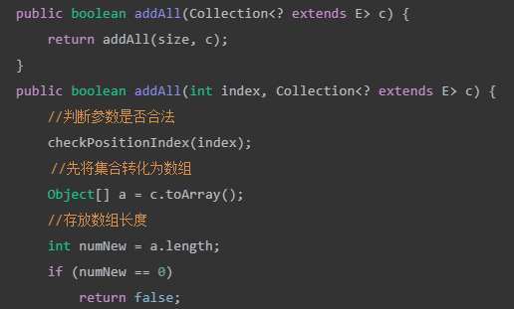
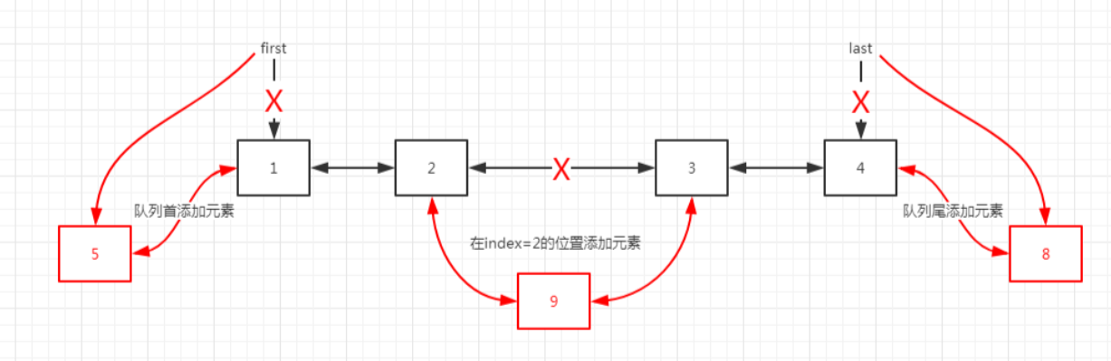
核心方法：addAll()

Slide 24
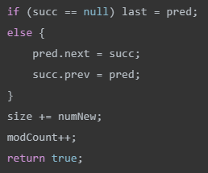
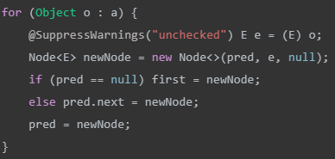
核心方法：addAll()

Slide 25
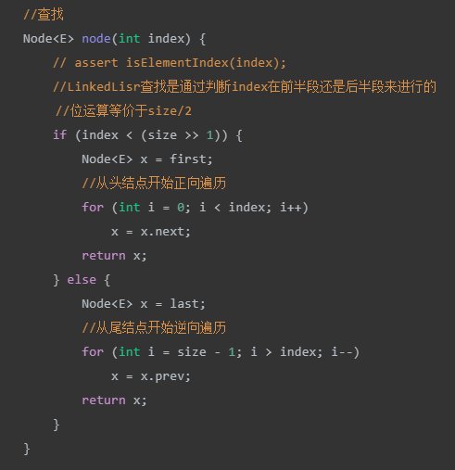
核心方法：
addAll()——重头戏查找
增添删除：前者需要改变数组大小，重新排列数组，甚至在数组装满的时候，先扩容在将所有数组装到新的数组里，时间复杂度O（n）,而后者为链表结构，在找到index的情况下，只需要改变插入或删除节点和后节点的指向位置就可以了，主要时间花费在for循环找到index上。

Slide 26
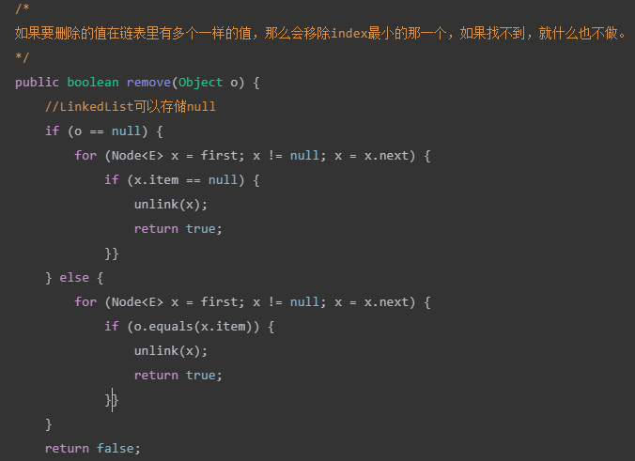
核心方法：remove()

Slide 27
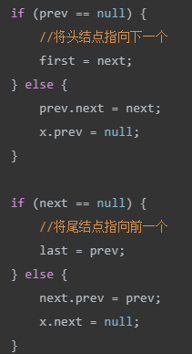
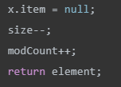
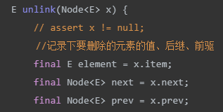
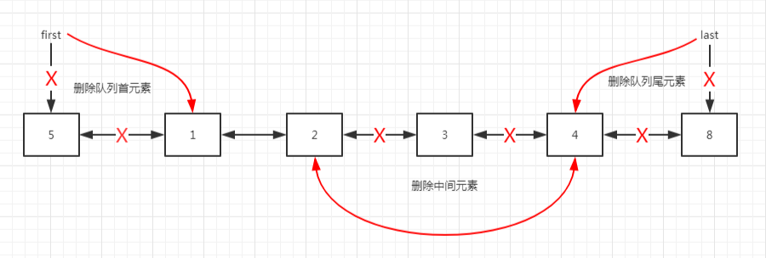
核心方法：remove()

Slide 28
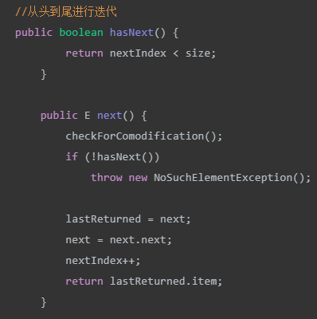
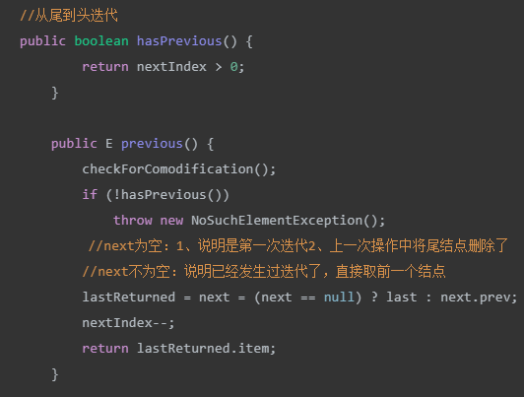
迭代器

Slide 29
总结ArrayList&LinkedList的区别
ArrayList与LinkedList的区别
底层数据结构：前者是基于动态数组的数据结构，后者是基于链表的数据储存结构
随机访问：前者获取数据的时间复杂度是O（1)，想要得到元素只需要此元素的index。而后者则需要用for进行循环遍历查找。
增添删除：前者需要改变数组大小，重新排列数组，甚至在数组装满的时候，先扩容在将所有数组装到新的数组里，时间复杂度O（n）,而后者为链表结构，在找到index的情况下，只需要改变插入或删除节点和后节点的指向位置就可以了，主要时间花费在for循环找到index上。
所以，前者更适合快速的查找匹配，后者更适合经常的新增和删除。
关于null：
前者允许null的新增删除，后者对于null没有过多的校验，所以允许
关于线程安全：
两者都是在非共享变量的时候线程安全，当两者为共享变量的时候，为非线程安全。因为在任何时刻，都有可能对数组或链表进行数据的更改。
解决措施中两者大体相似，但LinkedList使用的是JUC集合类中的ConcurrentLinkedQueue

Slide 30
3
寻找下一个幸运鹅
黄！女！神！

Slide 31
感谢您的观看

